Slide 1
Rosíková, Vlková, Hyánková, Barochová, Soldánová, Kozáková, Adamcová, Pelechová
DYSARTRIE

Slide 2
Definice
porucha motorické realizace řeči
narušení komunikační schopnosti související s poruchou artikulace
získaná a vrozená dysartrie
jedinec s dysartrií nemá problémy s porozuměním mluvené či psané řeči, s gramatikou
anartrie

Slide 3
Symptomatologie
narušená rychlost, síla, rozsah, načasování, i přesnost pohybů svalstva, které se podílejí na mluvení
oslabená artikulační obratnost rtů, jazyka, tváří
narušena funkce žvýkání, polykání
narušení koordinace - pauzy a důrazy
narušení respirace - nepravidelnost, mělké dýchání
fonace - intenzita hlasu, nestabilita hlasu, snížený rozsah

Slide 4
Symptomatologie
snížená srozumitelnost mluvního projevu
narušená rezonance - zvýšená nosovost
tempo řeči - zpomalené, zrychlené, nerovnoměrné
melodie - potíže při zachování rytmu v písních, básních, řeči, narušená intonace
artikulace - výslovnost hlásek, přesmyky slabik
často v kombinaci s dysfagií, dysfonií

Slide 5
Etiologie
základem neurologické poškození nebo trauma
prenatální příčiny: krvácení do mozku dítěte při nedostatku vitamínu K, inkompatibilita Rh faktoru, nedonošení dítěte
perinatální příčiny: abnormální porod, krvácení, asfyxie
postnatální příčiny: hořečnatá onemocnění, meningitida, encefalitida, intoxikace
příčiny v pozdějším věku: cévní mozkové příhody, zánětlivá onemocnění mozku, úrazy mozku, nádory mozku, metastázy, neurodegenerativní onemocnění, krvácení, hematom, nebo toxické poškození CNS

Slide 6
Etiologie
narušeny i pyramidové dráhy, jindy současně pyramidový a extrapyramidový systém
Pro produkci řeči jsou nejdůležitější hlavové nervy:
V. hlavový nerv – trigeminal (trojklanný): Při poškození ochabnutí až neschopnost ovládat čelist, otevřít a zavřít ústa. Narušena i funkce žvýkání.
VII. hlavový nerv – facialis (lícní, obličejový): Při poškození poruchy mimického obličejového svalstva.
IX. hlavový nerv – glossopharyngicus (jazykohltanový): Při poškození nedostatečná pohyblivost jazyka a svalstva hltanu.
X. hlavový nerv – vagus (bloudivý): Poškození hltanu, hrtanu měkkého patra a hlasivkových vazů. Narušená tvorba hlasu.
XII. Hlavový nerv – hypoglossus (podjazykový): Při poškození oslabený jazyk.

Slide 7
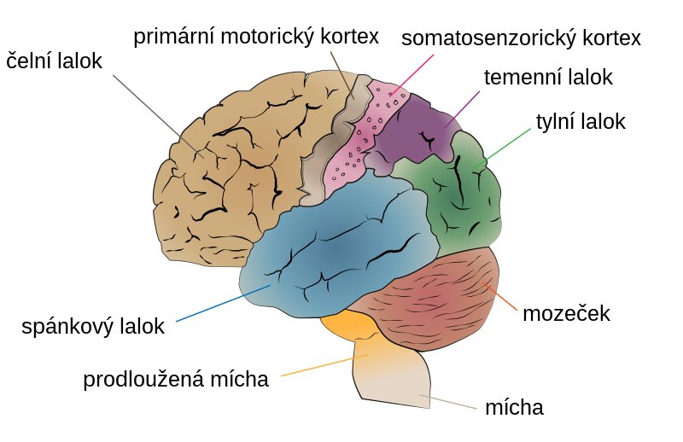
Klasifikace
dělení dle neurologických symptomů - flacidní, spastická, ataktická, hypokinetická, hyperkinetická, smíšená (Aronson)
dělení dle etiologie - vývojová/získaná
Typy dysartrie podle lokalizace poškození: (Sovák)
kortikální = korová
pyramidová
extrapyramidová (hypotonická, hypertonická)
cerebelární = mozečková, ataktická
bulbární = chabá, periferní, flakcidní, nukleární
smíšená = kombinovaná

Slide 8
Klasifikace
Kortikální dysartrie
vzniká poškozením motorických korových oblastí mozku
nejasná a setřelá artikulace
neplynulá těžkopádná řeč, námaha tvořit hlas
řeč má spastický charakter, výskyt přídatných mlaskavých zvuků, iterací
prozodické faktory nižší kvality - špatný přízvuk, změna kvality hlasu
nepříliš častý výskyt
Kombinovaná dysartrie
častý výskyt v praxi - více než jedna forma dysartrie
záleží na tom, jaký motorický systém je narušen
poškození jedné nebo všech částí centrální či periferní NS
5 typů kombinací (Roubíčková)

Slide 9
Klasifikace
Pyramidová dysartrie
spastický typ, spastická obrna svalstva mluvidel, “spastický pláč a smích”
narušena pyramidová dráha vedoucí od buněk v mozkové kůře k jádrům mozkových nervů v bulbu
porucha horního “centrálního” motorického neuronu
periferní neuron není poškozen (sání, polykání a žvýkání zachováno)
zvýšený tonus orofaciálního svalstva, řeč je tvrdá
zvýšená nosovost, slabý výdechový proud
hlas mění intenzitu
narušená mimika - hypomimie/amimie

Slide 10
Klasifikace
Extrapyramidová dysartrie
důsledek vlivu poruch mimokorového systému a podkorových ganglií na motorické dráhy a svalový tonus dýchacího, hlasového a řečového systému
Hypertonická forma
pomalá, ztuhlá řeč a artikulace
poruchy hrudního dýchání, vdechy během řeči
narušena funkce hlasivek
některé hlásky jsou vyrážené
zvýšená nosovost
změny tempa a melodie řeči
častěji získaná, Parkinsonova choroba
Hypotonická forma
narušené dýchání a prozodie, mění se poloha hlasu
některé hlásky vyrážené, jiné zní slabě

Slide 11
Klasifikace
Bulbární dysartrie
následek poškození jader motorických nervů v bulbu nebo nervů směřujících ke svalům mluvního ústrojí
porucha typu chabé obrny
nedostatečné svalové napětí, narušená výslovnost hlásek
dysfonický hlas, někdy dochází k afonii
výskyt otevřené huhňavosti
Cerebelární dysartrie
vzniká poškozením mozečku a jeho drah
narušená koordinace svalů hrtanu a artikulačních orgánů
problémy s regulací volních pohybů
porucha dýchání, výskyt otevřené huhňavosti
nepřesná artikulace hlásek, prolongace
nápadný způsob řeči, někdy až nesrozumitelná řeč

Slide 12
Anartrie
nejtěžší stupeň dysartrické poruchy
nejzávažnější porucha řečových modalit
praktická ztráta verbální komunikace
neschopnost artikulovat, váznutí fonace, narušená hybnost mluvidel
obtížné vyjadřování myšlenek
někdy ve spojení s afonií - neschopnost tvořit hlas
někdy ve spojení s dysfagií - porucha polykání potravy
není spojena s narušením duševní činnosti

Slide 13
Diagnostika
interdisciplinární přístup - neurolog, foniatr, logoped, psycholog
6 základních oblastí (Cséfalvay, 1995)
- motorická funkce artikulačních orgánů
- výslovnost jednotlivých hlásek
- respirace
- rezonance
- fonace
- prozodické faktory řeči - tempo mluvy, tón hlasu, melodii, pauzy, hlasitost, rytmus řeči
diferenciální diagnostika - dysartrii odlišujeme od
- vývojové dysfázie
- dyslalie
- afázie

Slide 14
TEST 3F (1997)- hodnotí sílu a rozsah řečové poruchy u dospělých (popř. starších dětí) s dysartrií
předtestové vyšetření
¨
dysartrický index

Slide 15
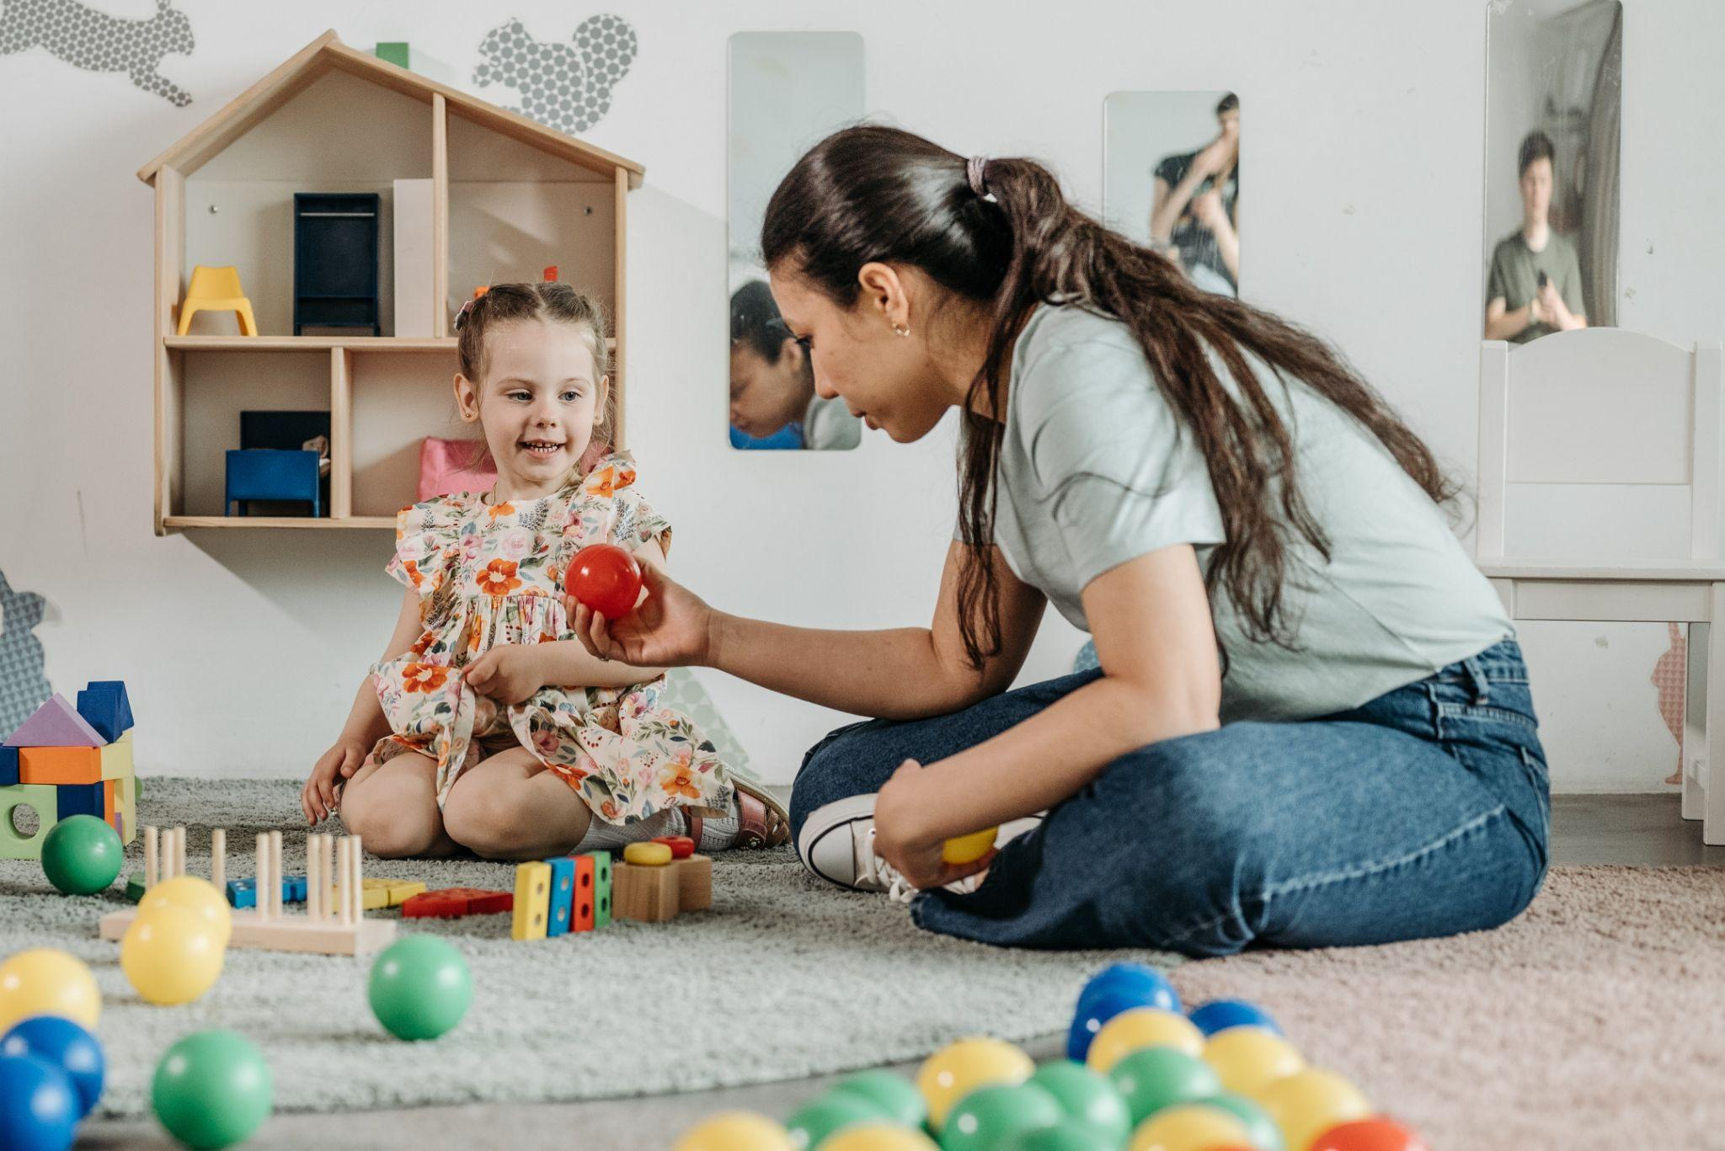
Logopediecká terapie
Terapie u dětí se zaměřuje na rozvoj řečových schopností:
vytvoření a udržení očního kontaktu
procvičování motorických činností, motoriky mluvidel, artikulačních cvičení
využíváme masáže mluvidel
stimulujeme sluchové vnímání (schopnost rozlišovat stejné a různé zvuky, slova) dítě musí mít vždy pocit, že si hraje a učení je pro něj zábava
rozvoj slovní zásoby
rozvoj vyjadřovacích schopností (vždy musíme dbát na to, aby obsah výuky slovní zásoby, tvorby vět, odpovídal vývojové úrovni dítěte)

Slide 16
Co je cílem terapie?
Cílem je umožnit a usnadnit dětem a mladistvým s tělesným či kombinovaným postiženým v co nejvyšší možné míře funkční komunikaci,
To podpoří proces vzdělávání a současně také začlenění těchto dětí do kolektivu vrstevníků a společnosti - v některých případech to zahrnuje využití metod a technik alternativní či augmentativní komunikace.
Dalším neméně důležitým cílem je péče o bezpečnost, kvalitu a efektivitu příjmu potravy.

Slide 17
Zásady terapie
Klíčovým bodem pro efektivitu logopedické péče u dětí s je velmi raný začátek terapie (zvlášť u dětí s MO) - Nejintenzivněji by měla tato terapie probíhat především v průběhu celého prvního roku života a poté i nadále s frekvencí návštěv přinejmenším 1x za měsíc.
Po vstupním vyšetření by měl klinický logoped vytvořit dlouhodobý a krátkodobý terapeutický plán. U klientů s těžší formou dětské mozkové obrny je nutný intenzivní každodenní domácí trénink. V ideálním případě 4 -10x denně, v rozsahu několika minut.

Slide 18
Jaké další metody lze využít?
Ústní terapie - při dysartrii bývají často přítomny poruchy polykání - u novorozenců se proto stimulují chybějící reflexy spojené s příjmem potravy (hledací, kousací, sací a polykací reflex - jemnými dotyky, aby byly tlumeny patologické reflexy a masáž mluvidel z důvodu lepší pohyblivosti jazyka, rtů, tváří)
Bobathova terapie -
Vojtova metoda

Slide 19
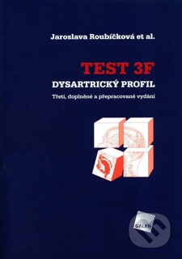
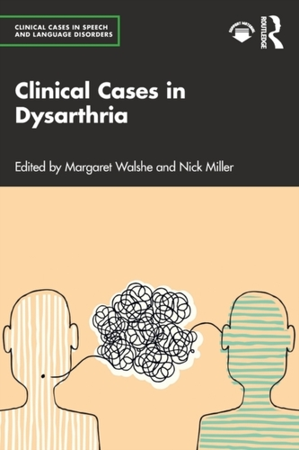
Zajímavosti
Články: https://www.klinickalogopedie.cz/index.php?pg=verejnost--co-je-to--dysartrie
https://www.logopedonline.cz/poruchy-reci/dysartrie/
Závěrečné práce a případové studie:
https://is.muni.cz/th/lwnum/BCKresslova.pdf
https://is.muni.cz/th/p5gfd/bakalarska_prace.pdf
https://is.muni.cz/th/tcx3u/Diplomova_prace.pdf
Knihy:
Video:
https://www.youtube.com/watch?v=xwSBnmBo9hk

Slide 20
Zdroje
J. Klenková, 2006. Logopedie. Praha: Grada Publishing. Pedagogika. ISBN 80-247-1110-9.
M. Košťálová; M. Mračková; R. Mareček, a kol., Test 3F Dysartrický profil [online]. Dostupné z: https://is.muni.cz/th/ucvby/8_Kostalova_3F.pdf.

